Slide 1
11月9日 卒論の概要報告
8535048Y 田原直哉

Slide 2
概要
行う卒業研究の内容
研究について
背景
目標
研究手順
手順についての具体的な説明

Slide 3
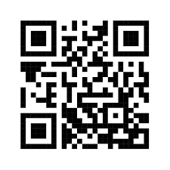

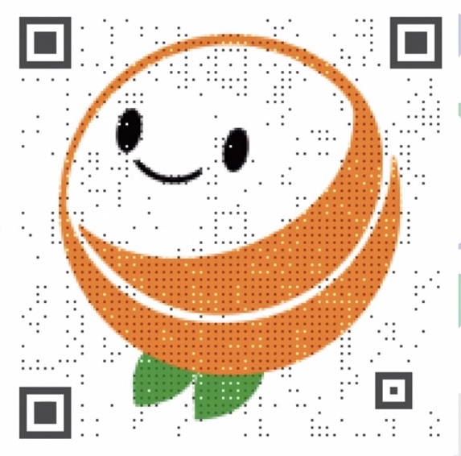
行う卒業研究の内容
QRコード内に画像を埋め込む
作成したQRコードをAesthetic QRコードと呼ぶ

Slide 4
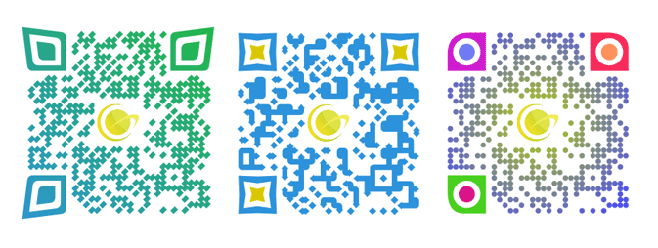

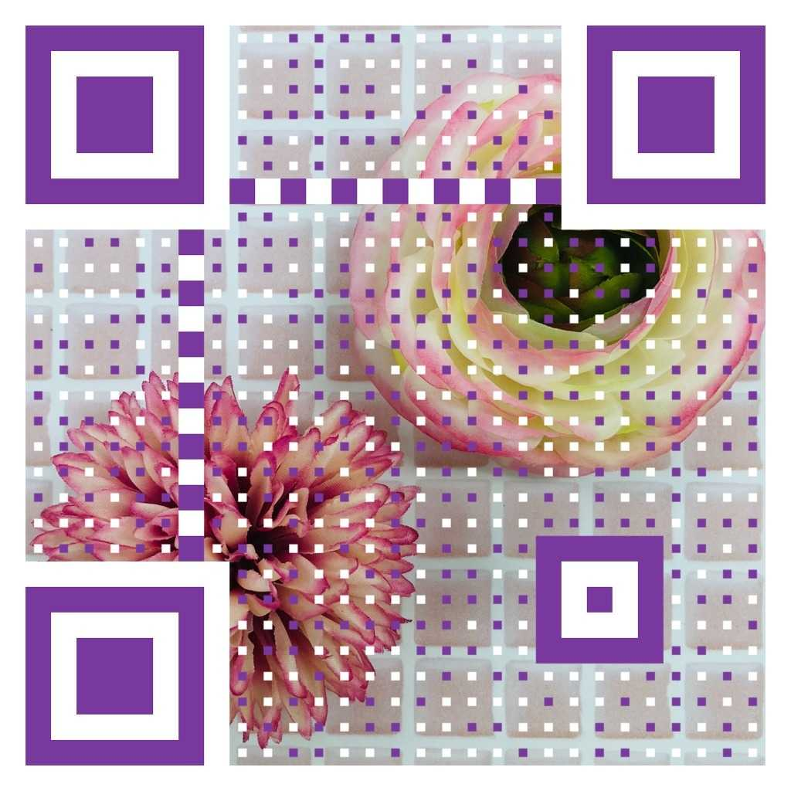
研究について
背景
広告、サービス業でのデザイン性を考慮したQRコードの要求
より元画像に近いものができるのではないか
https://www.go-next.co.jp/blog/web/soft_tool/2836/#i-8
https://apptopi.jp/2018/08/04/clipbox-qr/

Slide 5
研究について
目標
Aesthetic QRコードの生成
Kuribayashi らの提案したランダム手法を用いる
Java を使用する
ZXing(ゼブラクロッシング)というライブラリを使用
ZXingにはJavaでQRコードを取り扱うのに必要な機能が入っている
計算速度および精度の評価
読み取ることができるか
元の画像に近いものか
生成速度は速いか

Slide 6
研究手順
符号理論の学習、先輩の作成したプログラムを理解する
Aesthetic QRコードの仕組みを理解する
実際にプログラミングを行いAesthetic QRコードを生成する
計算速度および精度について研究を行う
卒業論文を作成する

Slide 7
符号理論の学習、プログラムの理解
符号理論の学習
QRコードに用いられているRS符号について理解する
高い誤り訂正能力の実現
プログラムの理解
先輩の作成したプログラムの仕組みを理解する
Javaの書き方
ZXingの使い方

Slide 8
Aesthetic QRコードの仕組みを理解する
Aesthetic QRコードにはRS符号を発展させた手法が用いられる
色変換手法
目的画像の二値化
ランダム手法
Kuribayashi らが提案した手法
この論文を読む必要がある
RS符号化の際の特殊な計算を理解する

Slide 9
計算速度および精度について
作成したAesthetic QRコードの評価が必要
現時点での評価方法
画像を読み取ることができるか
実際にiPadなどを用いて読み取ることができれば成功
元画像に近いか
生成速度の評価
先輩との比較により評価を行う

